Slide 1
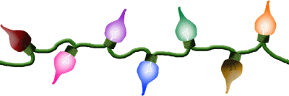
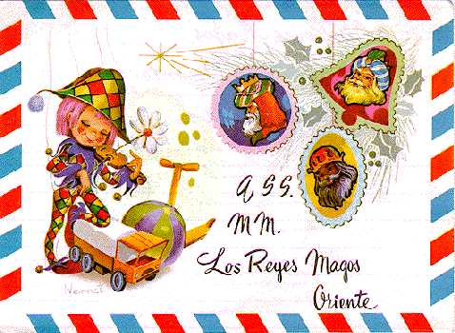
·
“LA NOCHE MÁGICA DE REYES”

Slide 2

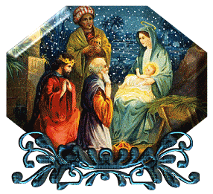

El día 6 de Enero de cada año se celebra el día de los Reyes Magos. Es uno de los días más esperados por los niños, es el elegido para que sus majestades les hagan la entrega de los regalos. Todo es mágico, el día anterior con la Cabalgata, la noche de la víspera con la espera, la mañana siguiente, los regalos, el carbón...

Slide 3



Slide 4
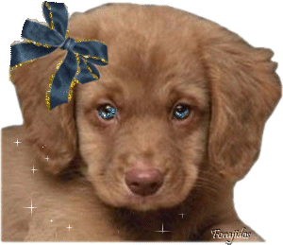
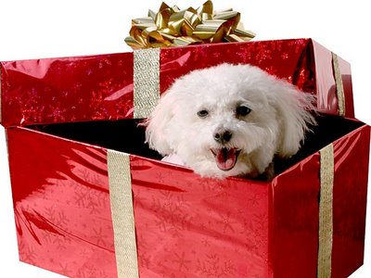
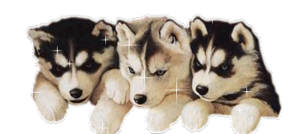
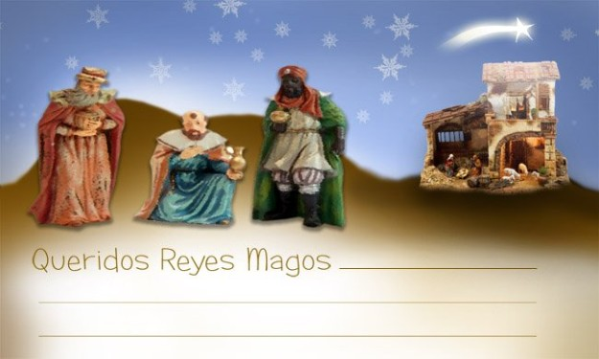
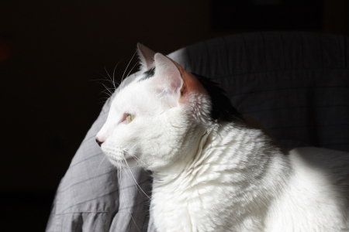
Hoy quiero pediros que
todos los animales que dejen esta noche sean adoptados; los
animales no somos juguetes, somos seres vivos con sentimientos.
Si esta noche los Reyes Magos te traen un animal trátalo con
cariño y respeto. Él te dará mucho amor y te va a pedir muy poco
a cambio, sólo un poco de responsabilidad.
Copito.

Slide 5

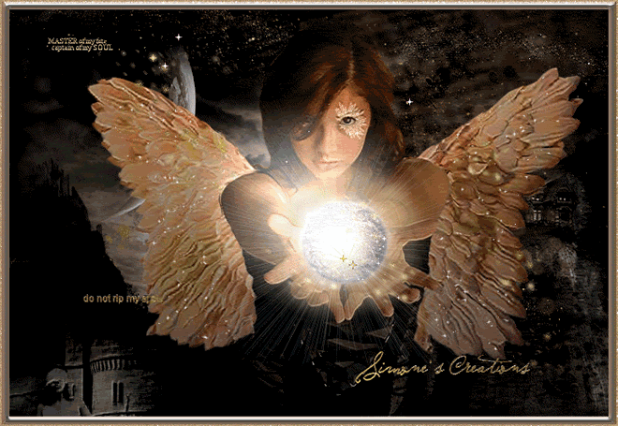
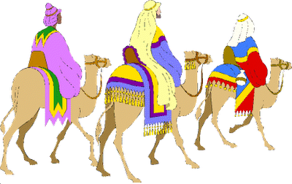
La estrella de Navidad fue aquella que indicó a los Reyes Magos el lugar donde nació Jesús. Es uno de los símbolos característicos de esta fecha.

Slide 6
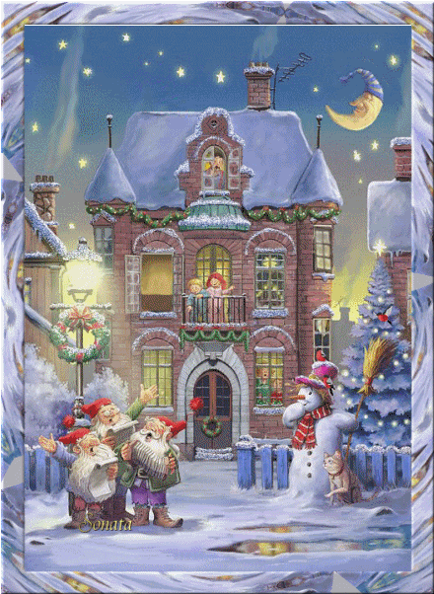
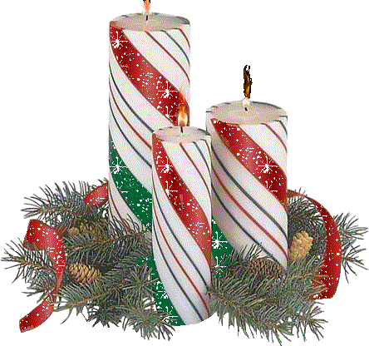
Que el mar de estrellas que nos baña, ilumine tu camino como iluminó el de los reyes en su travesía a Jerusalén. Recuerda seguir tu instinto y todo saldrá bien.

Slide 7
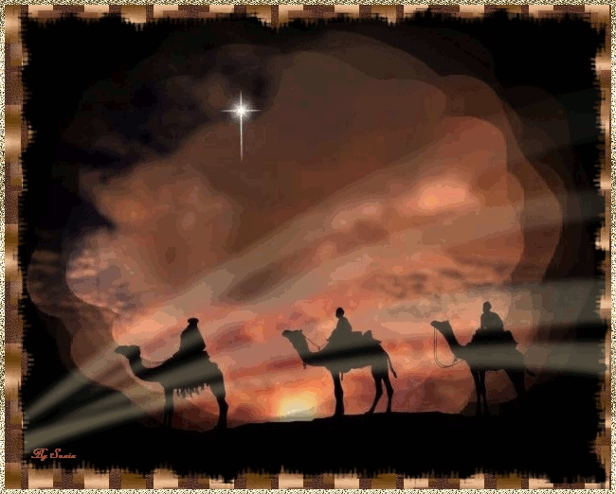
Los Reyes Magos visitan una vez al año al niño Jesús. Deseo que los otros 364 días cuiden de tu camino y te ayuden a ser feliz.

Slide 8
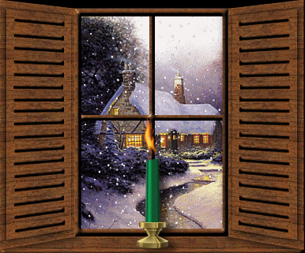
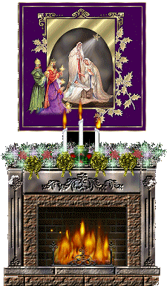
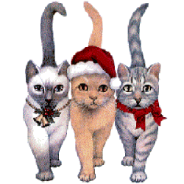
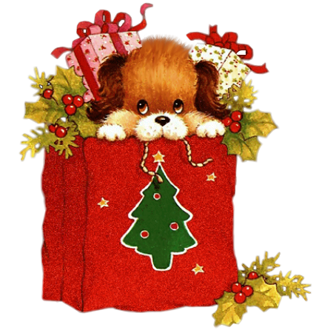
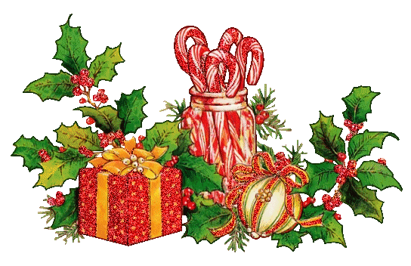


Slide 9

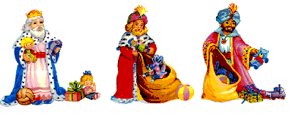





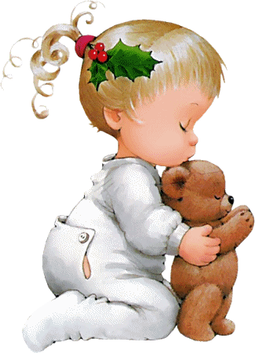









Slide 10


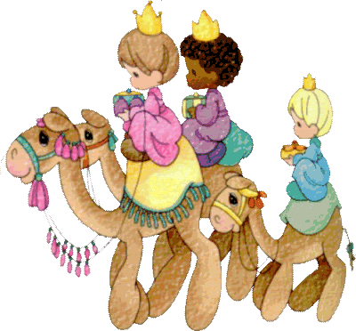
Que la ilusión de este día empape tu espíritu de niño y te acerque un poco más a tu esencia interior y la paz del Señor.

Slide 11
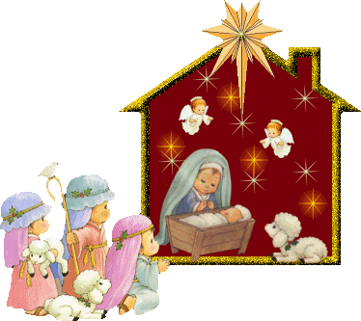
Los Reyes Magos te traerán con su incienso el aroma de paz.
La mirra para bendecir tu hogar
y el oro lo que más necesitas,
pedir solo el oro no es bueno.

Slide 12
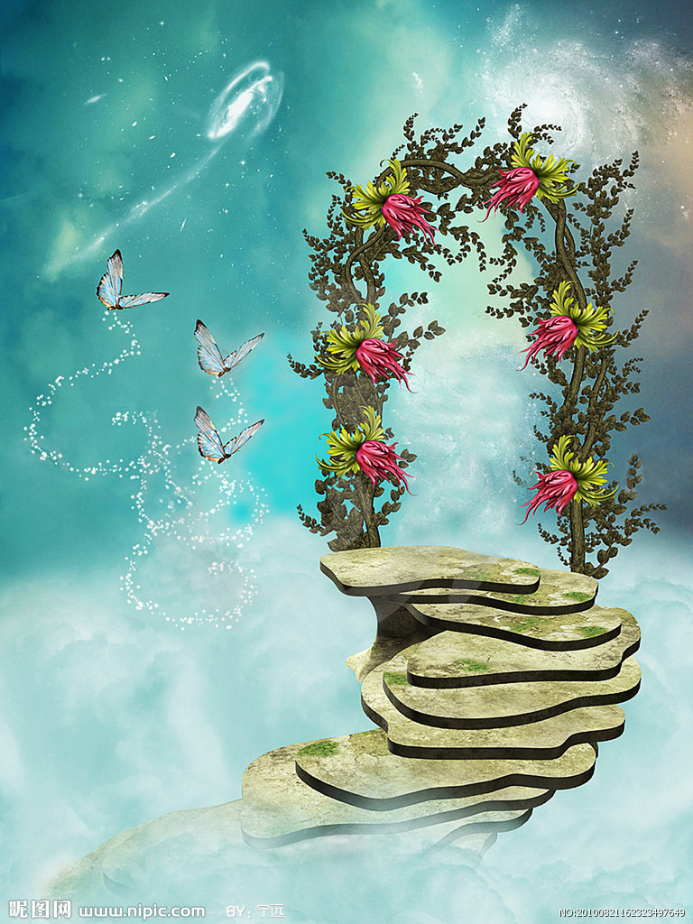



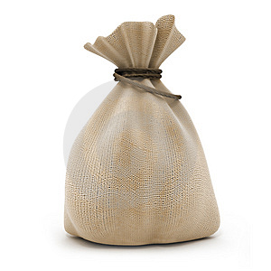


Si ves que los reyes te piden que entres en su saco de regalos, no te asustes, es que pedí que me traigan un gran tesoro.

Slide 13

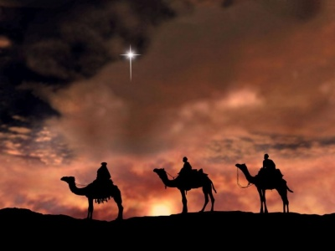
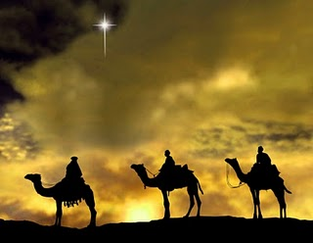
Que este año los tres reyes magos traigan la estrella de Belén para que iluminen al mundo y este consiga la paz y amor que tanto necesitamos.

Slide 14
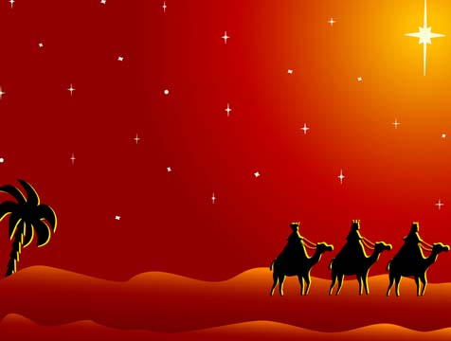
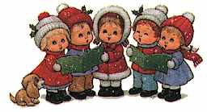

Slide 15
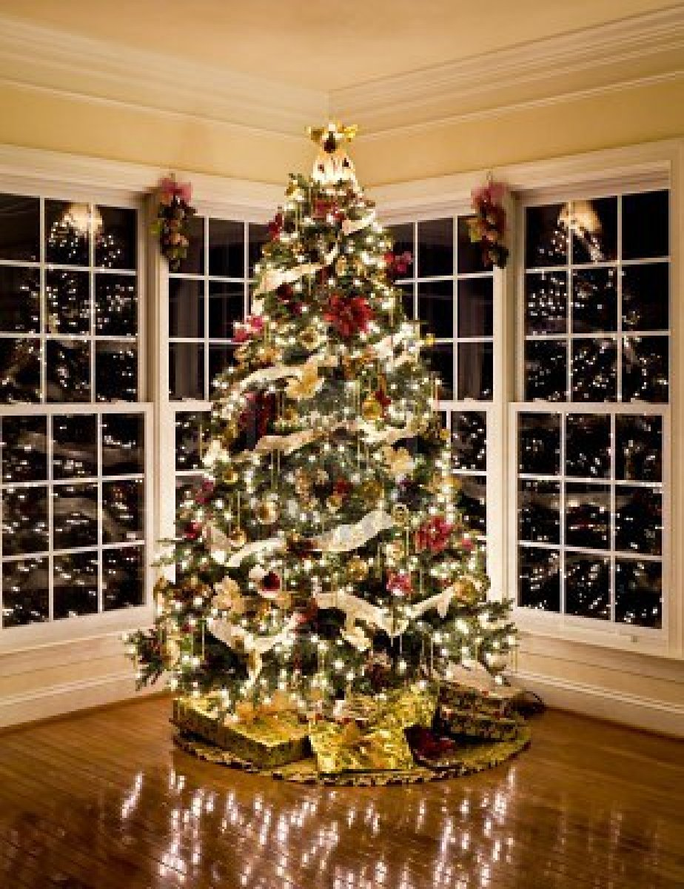
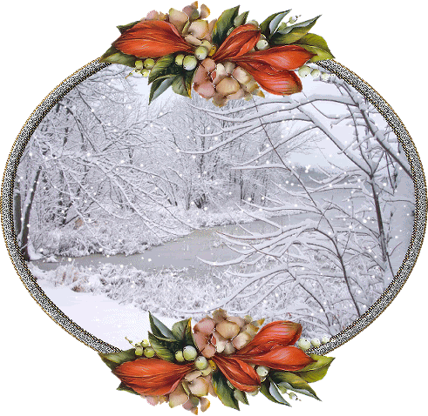
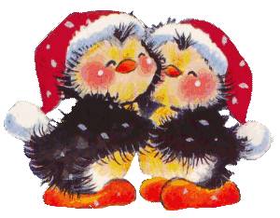
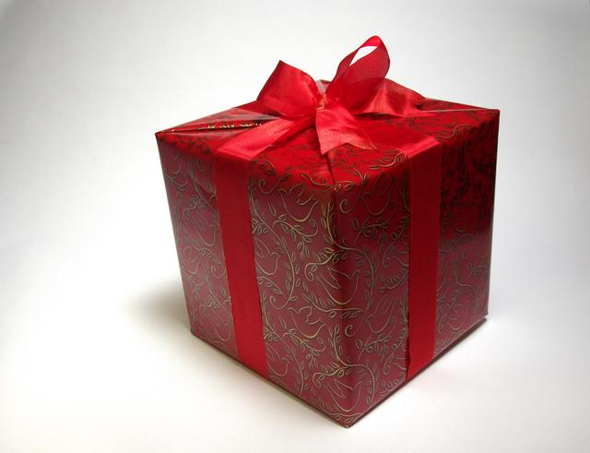
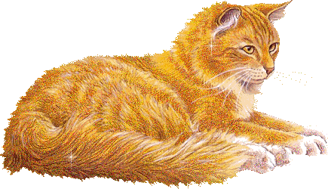

Slide 16
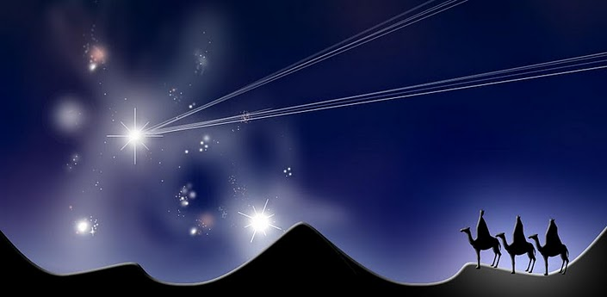

Slide 17

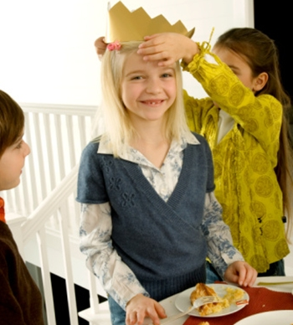
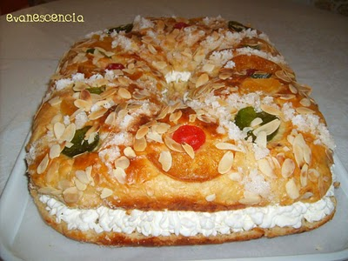
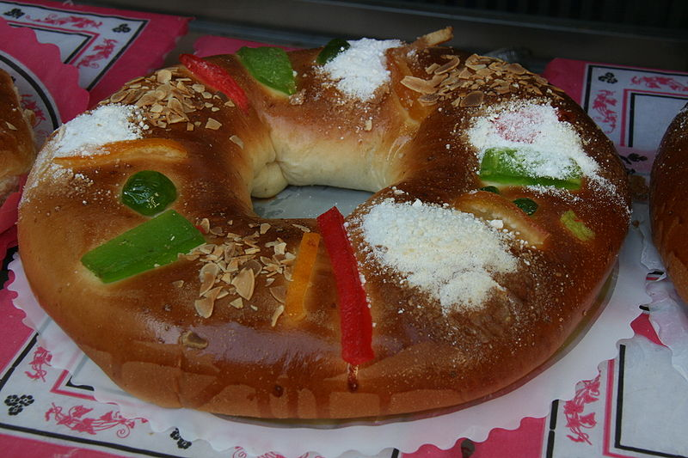
La tradición del Roscón de Reyes
La costumbre del pastel de Reyes se conoció en España a través de los soldados repatriados de Flandes y se hizo más popular con Felipe V.
Se adorna por encima con azúcar y tiras de fruta en dulce, la fruta escarchada. Algunos roscones pueden ir rellenos de nata, chocolate o cabello de ángel. Se reparte el Roscón en partes iguales y a la persona (niño) favorecida con la figurita se le considera como el "rey de la fiesta".

Slide 18
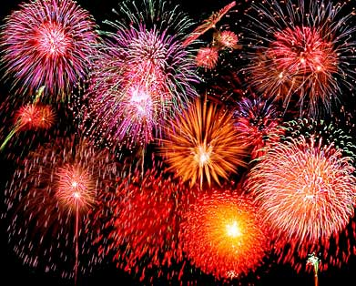






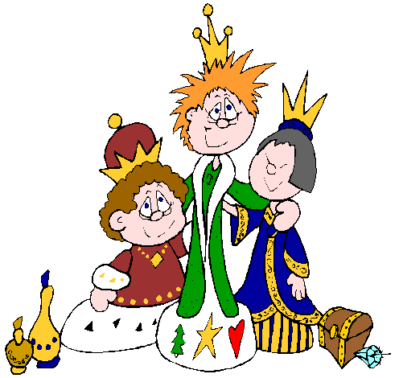



Slide 19
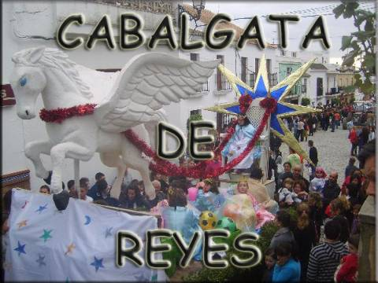
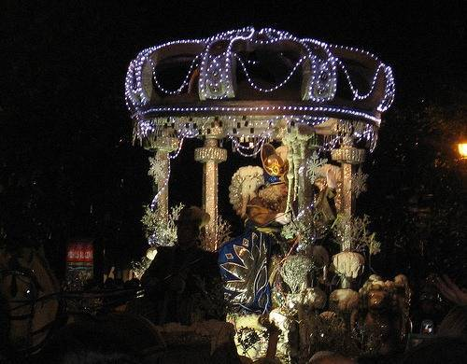
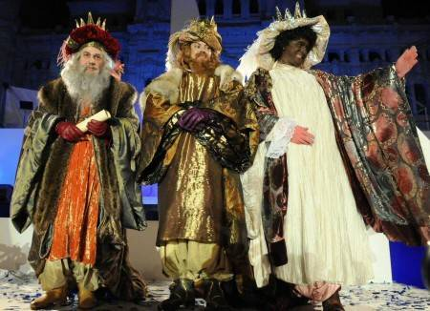
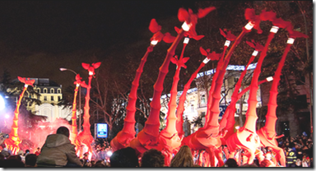

Slide 20
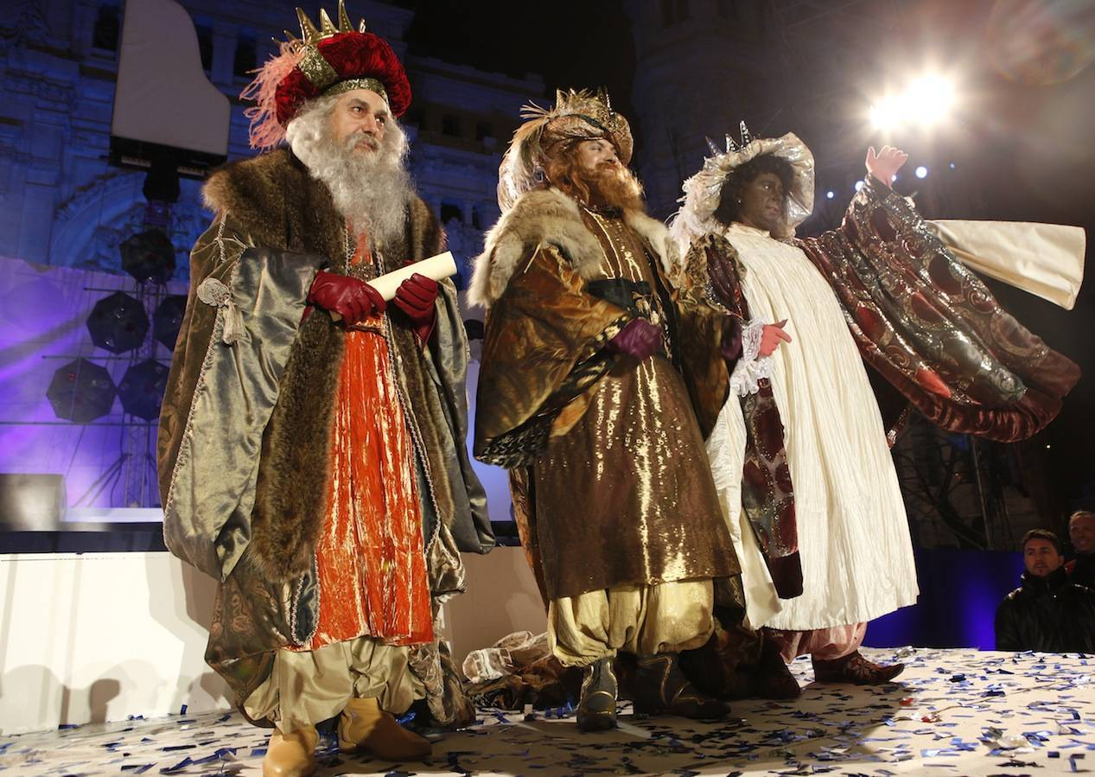

Slide 21
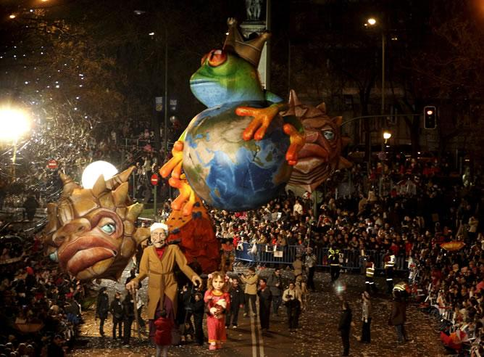

Slide 22
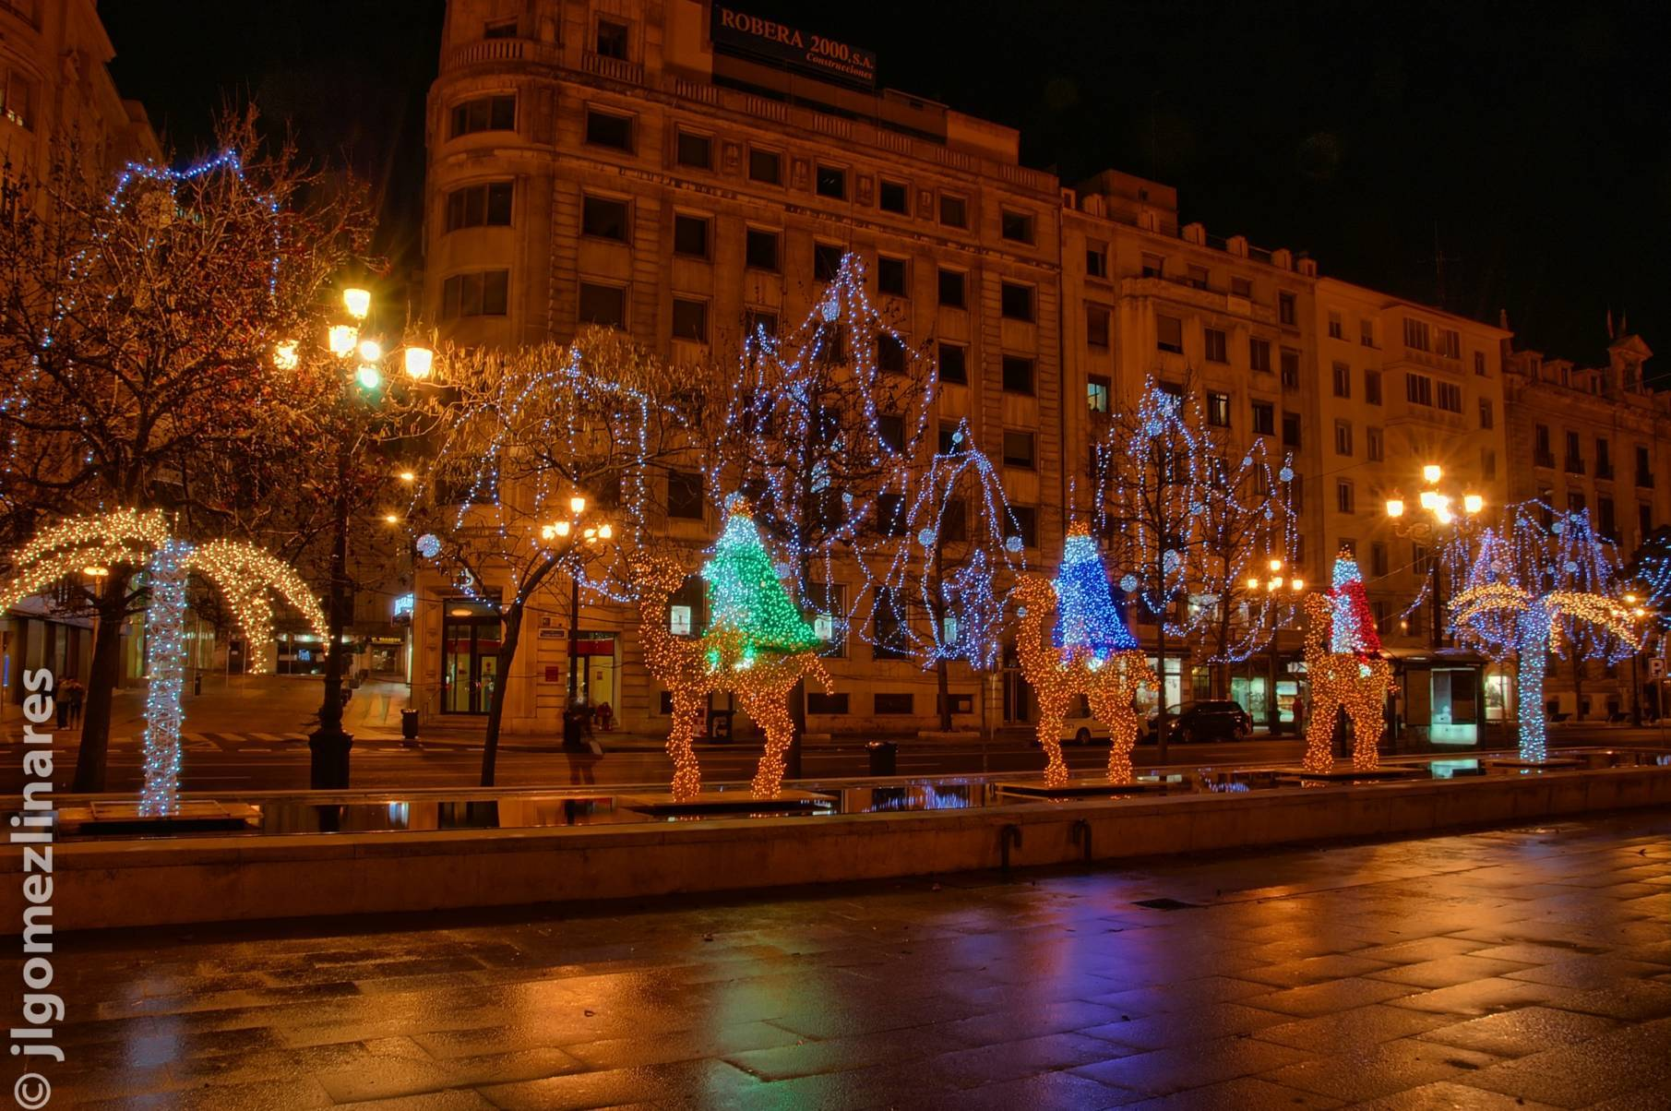

Slide 23

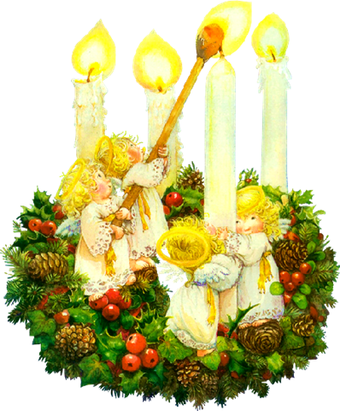
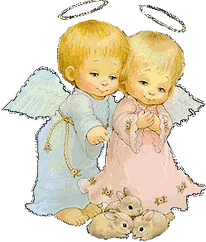
Para reyes pido que sobre todas las cosas cada niño tenga amor y protección.

Slide 24
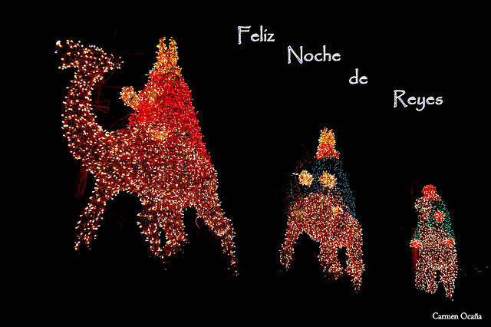

Slide 25

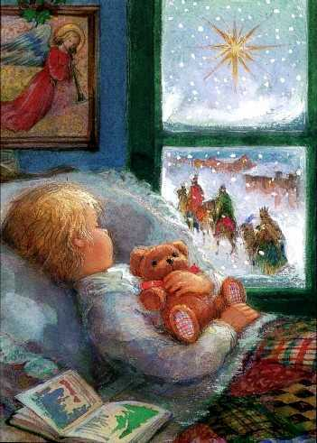




Slide 26






Slide 27







Slide 28







Slide 29





Slide 30






Slide 31






Slide 32








Slide 33







Slide 34











Slide 35






Slide 36


Slide 37


Slide 38



Diseño
María Teresa Espín
Imágenes
Internet
2013

Slide 39



Accede a la sección que desees desde aquí:
Propia Creación
De la Red
Dedicatorias | Fechas Especiales | Graciosos
Historia y Arte | Lugares | Musicales
Naturaleza y Ciencias | Política | Reflexión
Religiosos | Románticos | Salud
Dedicatorias | Fechas Especiales | Graciosos
Historia y Arte | Lugares | Musicales
Naturaleza y Ciencias | Política | Reflexión
Religiosos | Románticos | Salud
Si deseas recibir pps periódicamente en tu correo electrónico subscríbete aquí:

